Slide 1
网页自适应布局
www.kmdin.net

Slide 2
全网自适应
网站设计的趋势
页面布局基础知识
常见布局

Slide 3
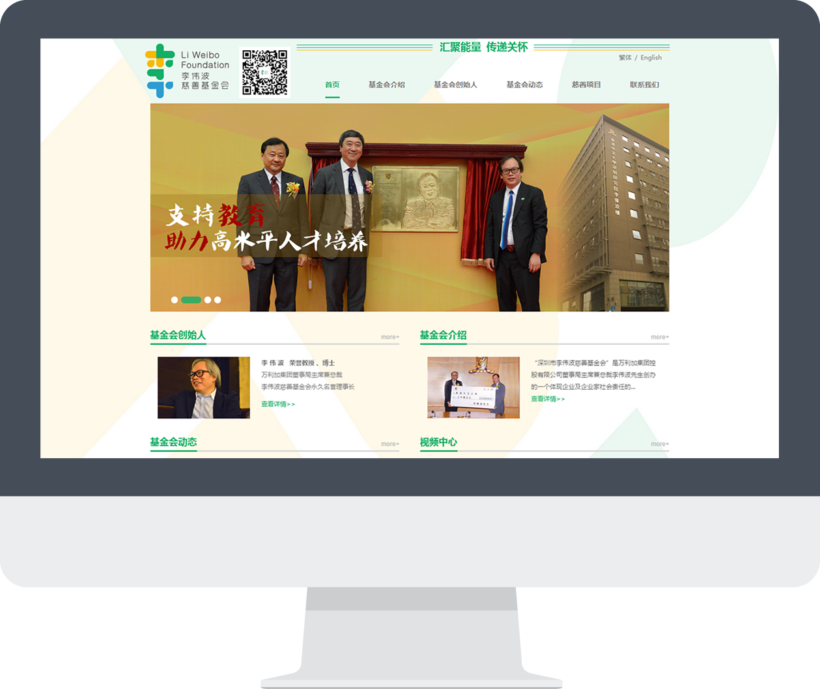
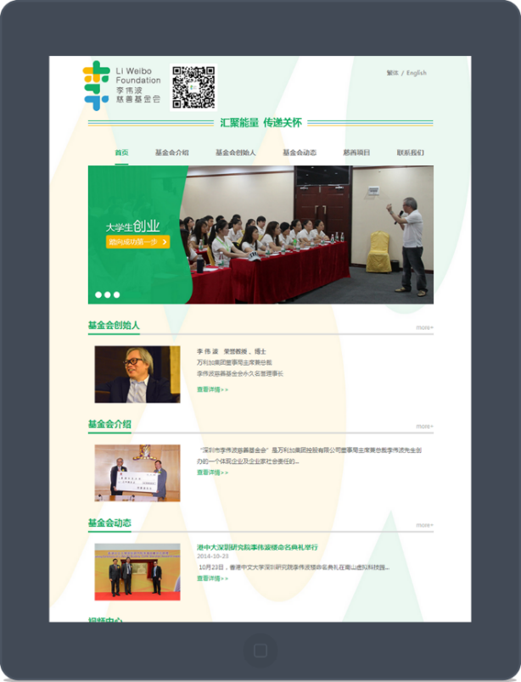
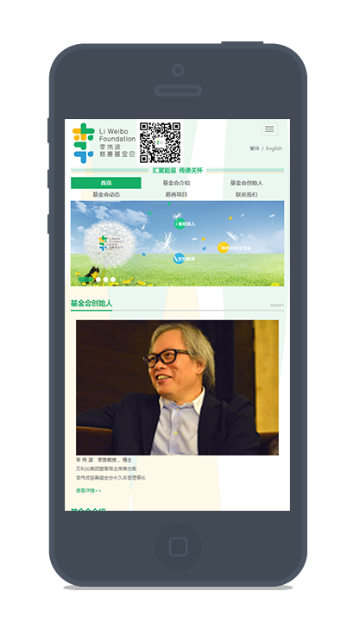
根据访问终端的尺寸
自动“变形”

Slide 4









怎么做全网自适应
1.响应式布局
以往敲打各种代码
现有各种方便的前端架构，如jQuery Mobile、Twitter Bootstrap、Schena Touch……

Slide 5




怎么做全网自适应
什么样的网站能做响应式布局：
根据访问终端尺寸进行自适应
设计风格比较简洁
布局比较整齐
页面内容一致
<meta name="viewport" content="width=device-width, initial-scale=1">
我是PC
我是平板
我是手机

Slide 6





怎么做全网自适应
2.不同风格的全网自适应
我是PC
我是平板
针对不同的目标终端制作不同风格（版本），
系统根据访问终端标识（UA）判断是浏览哪个版本的网站
我是手机
注：UA即User-Agent就是客户端浏览器等应用程序使用的一种特殊的网络协议（携带浏览器和操作系统版本等信息），在每次浏览器进行 HTTP 请求时发送到服务器，服务器就知道了用户是使用什么浏览器来访问的。

Slide 7









HTML5的兼容性如何？
主流的浏览器对HTML5有着良好的支持……

Slide 8


HTML5网站种类：
普通型
定制型

Slide 9



普通型HTML5网站：
使用HTML5全新的标签代码，使网站整体更轻便、更流畅、兼容性更好。

Slide 10
普通型HTML5网站：
没有很多动画效果，展现形式大多以静态元素为主
有成型的切换效果插件可套用
前端没有过多的逻辑交互的
（比如：服装行业在线试穿、家居行业可视化定制...）

Slide 11
定制型HTML5网站：
采用HTML5全新的标签代码、CSS3特效，使网站可自适应或有炫丽的动态效果。
展现形式大多以动态元素为主
没有成型的插件可套用
前端有很多的逻辑交互的

Slide 12
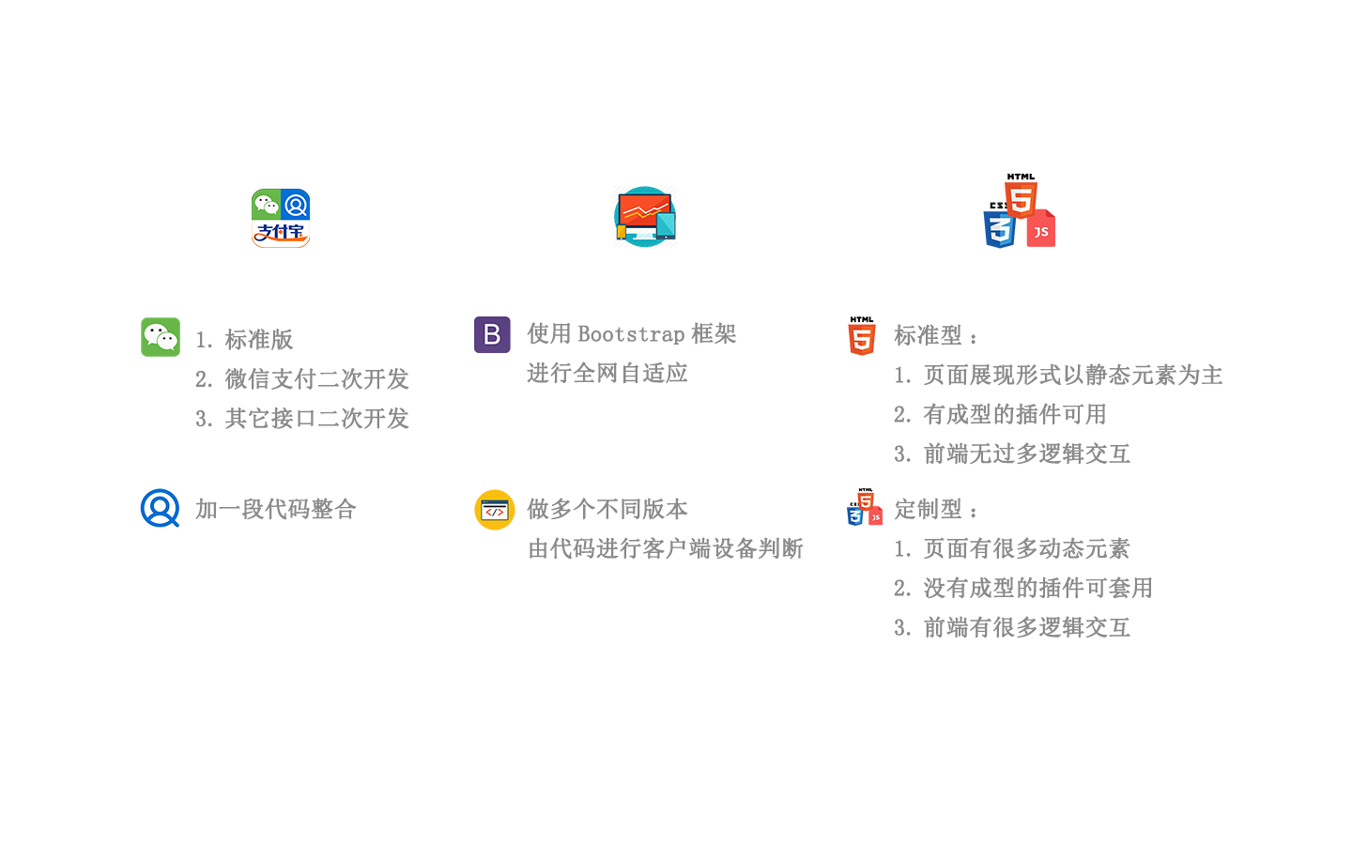

Slide 13
全网自适应
网站设计的趋势
页面布局基础知识
常见布局

Slide 14
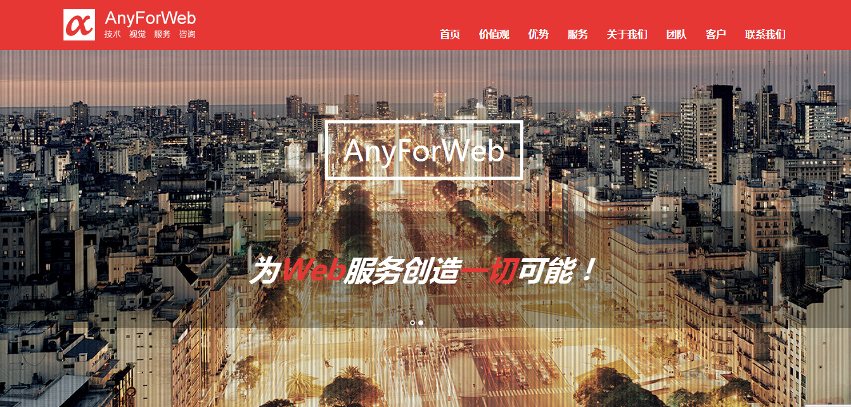
超长网页设计

Slide 15
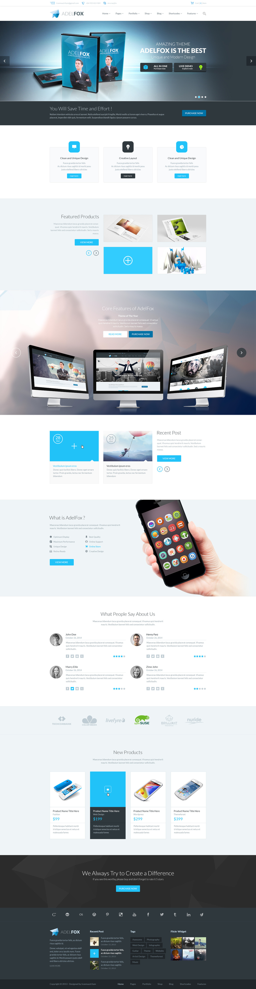
冷色调和鲜艳颜色的使用被广泛接受

Slide 16

冷色调和鲜艳颜色的使用被广泛接受

Slide 17
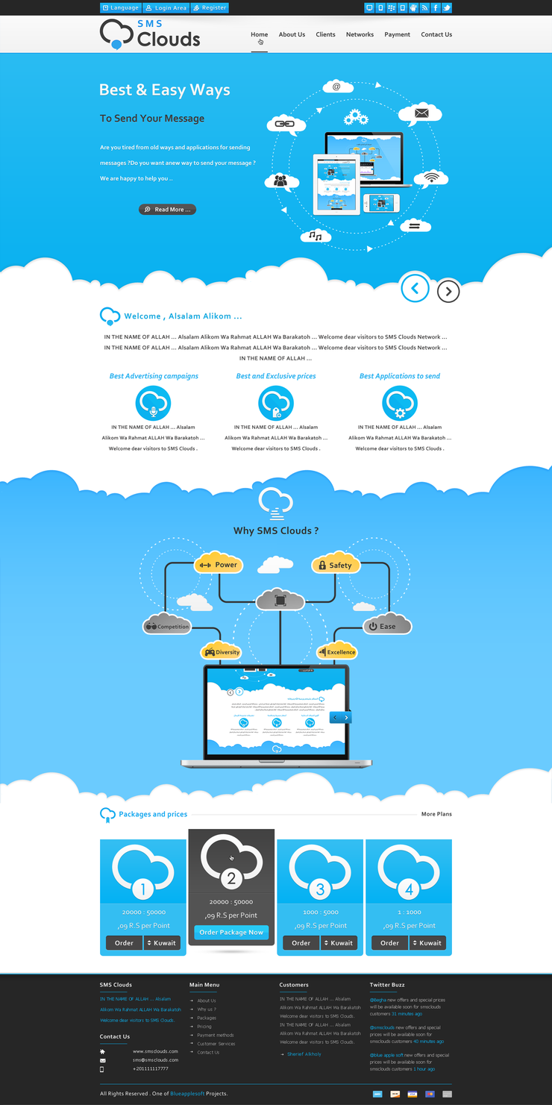
冷色调和鲜艳颜色的使用被广泛接受

Slide 18
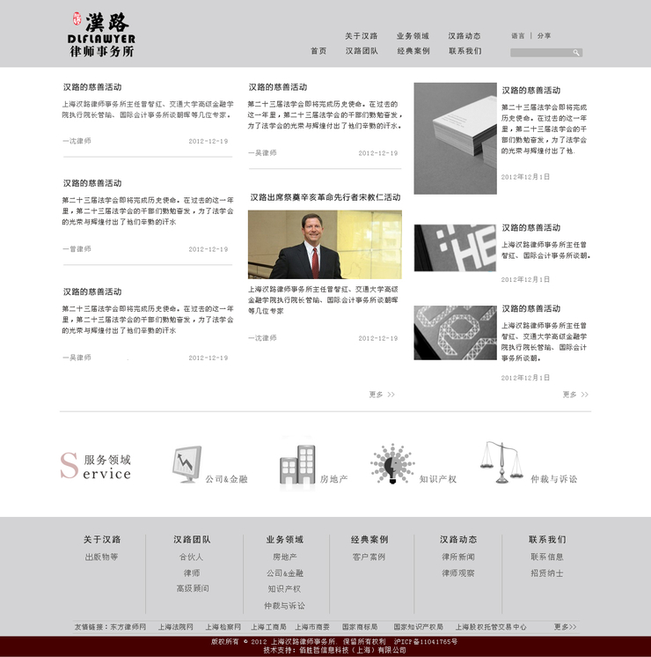
打破常规的排版

Slide 19

故事化设计

Slide 20

页面自适应技术（响应式）

Slide 21
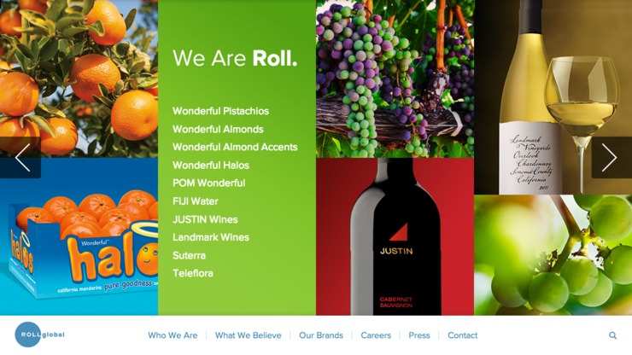
运用高清、真实的图片

Slide 22
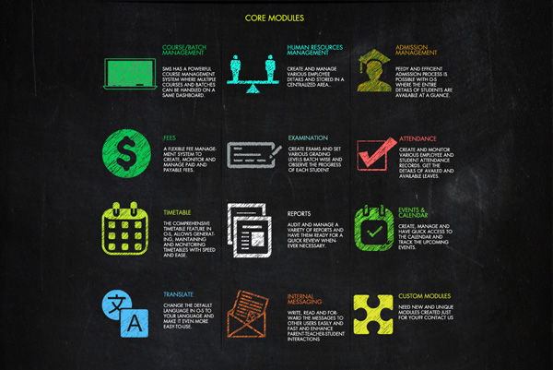
自定义个性化图标

Slide 23
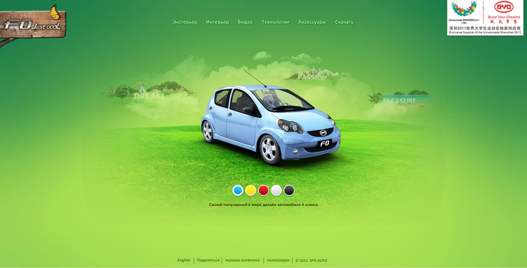
去flash设计

Slide 24
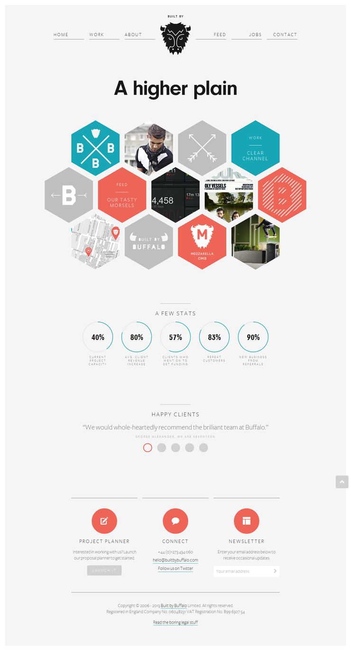
极简主义

Slide 25
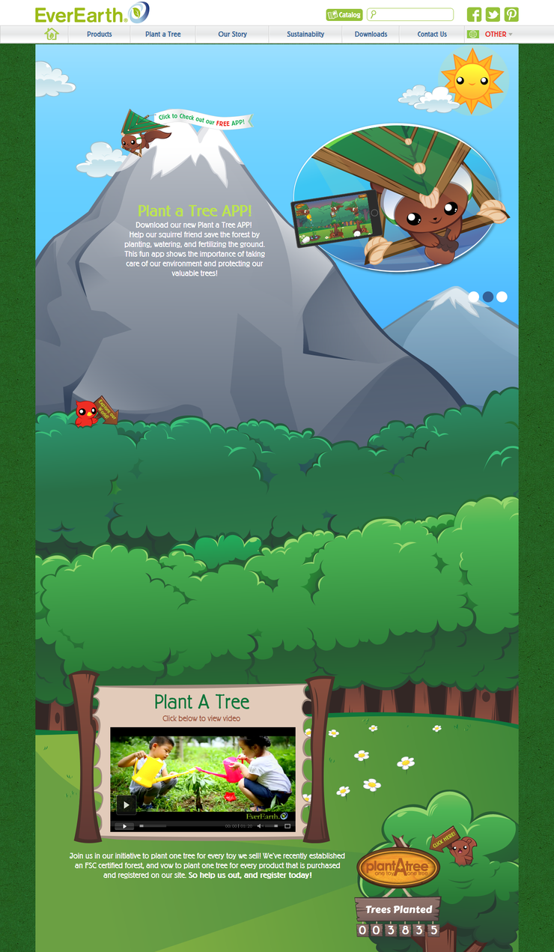
视差滚动

Slide 26
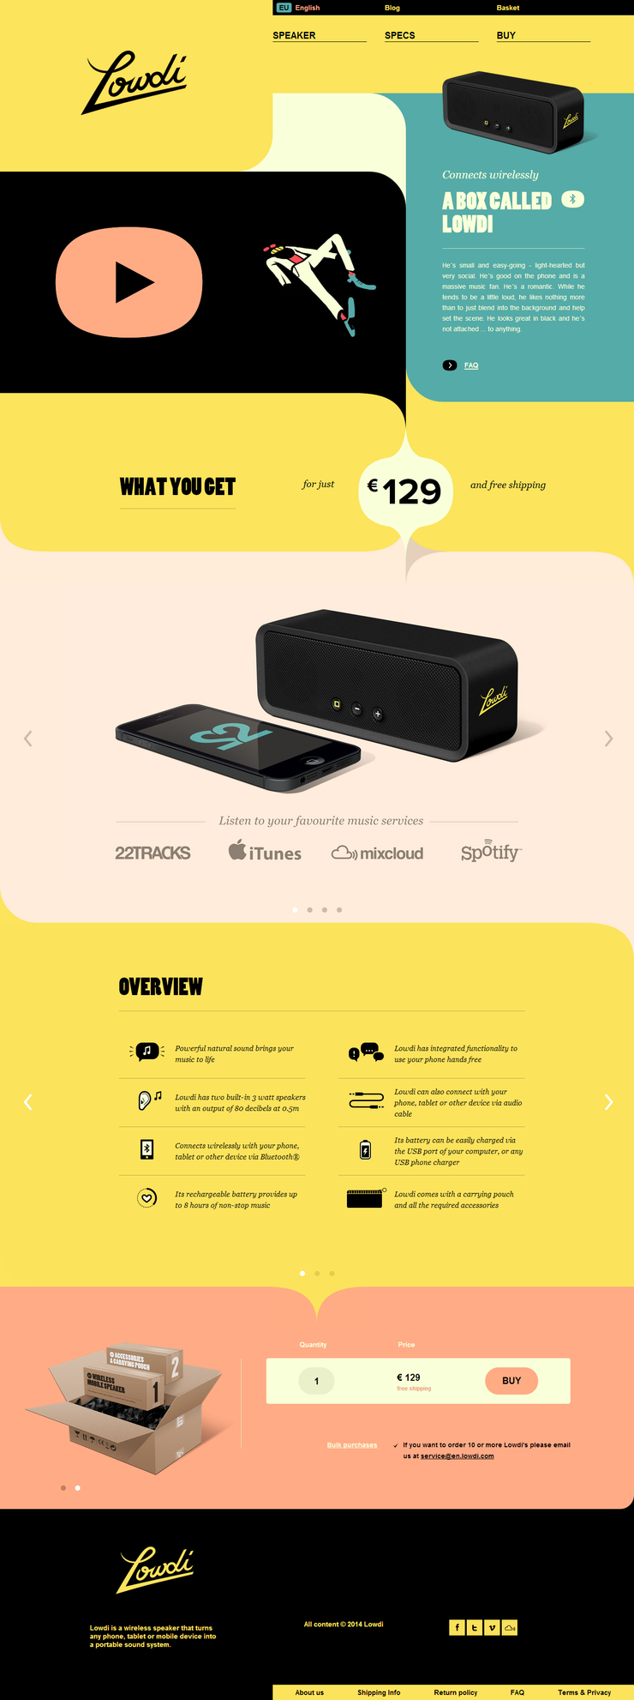
扁平化

Slide 27
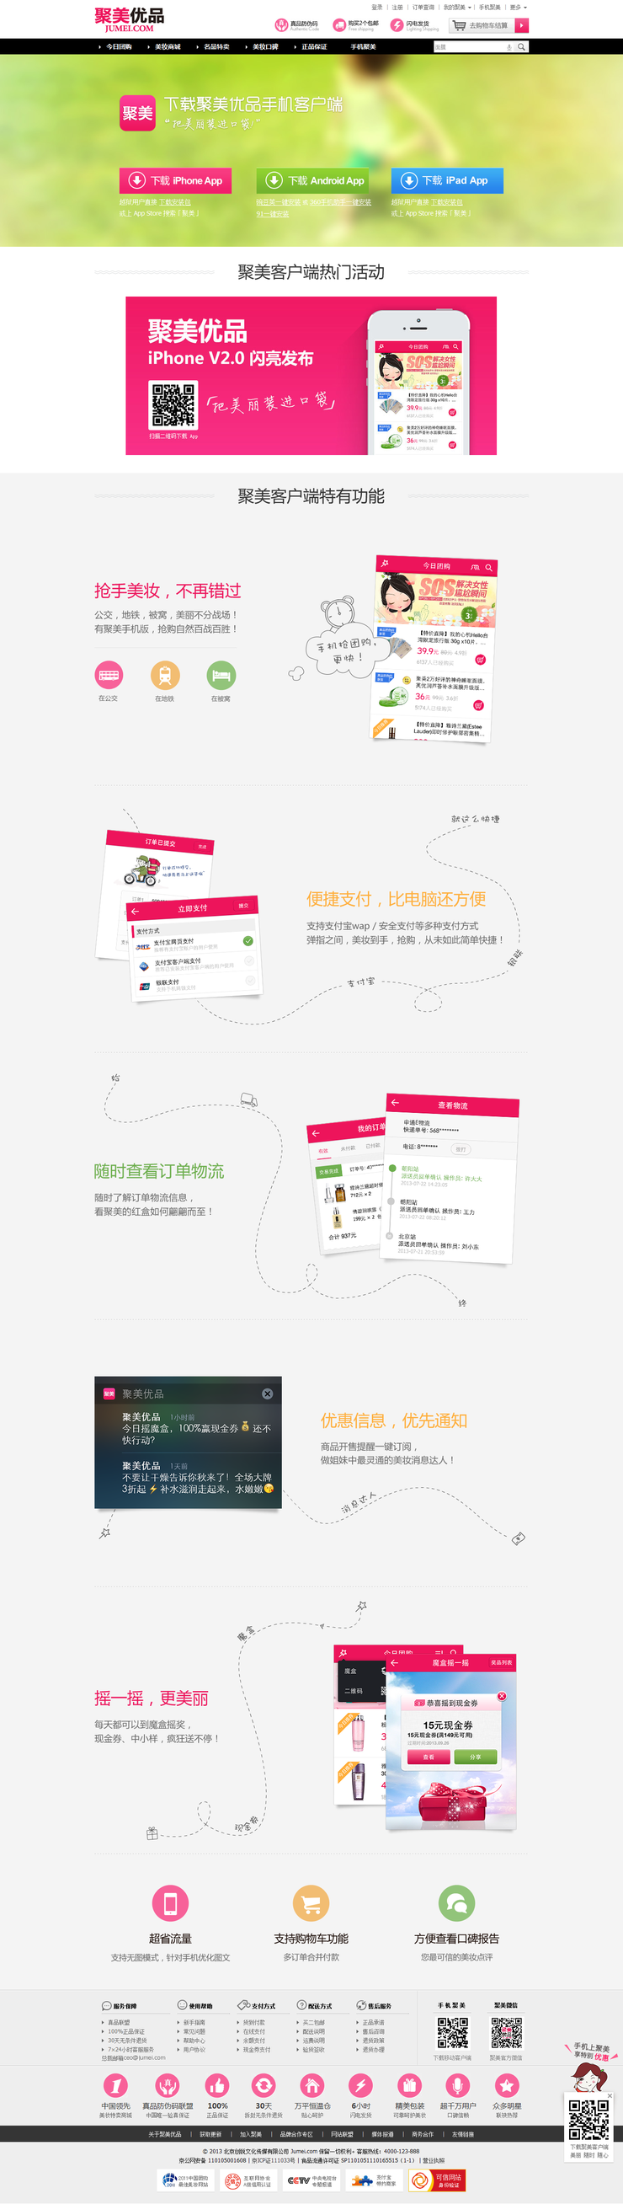
情感化设计

Slide 28
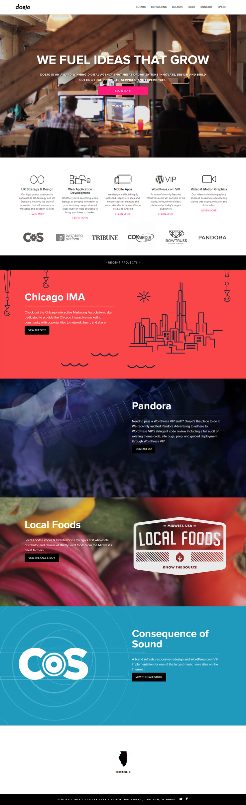
较大的字体设计

Slide 29
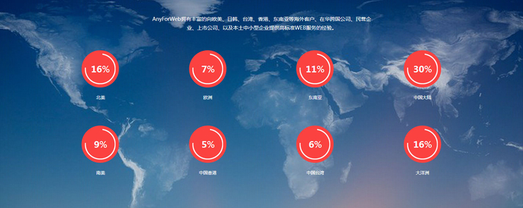
注重阅读体验

Slide 30

分层结构设计

Slide 31
全网自适应
网站设计的趋势
页面布局基础知识
常见布局

Slide 32
CSS与页面布局的知识
使用CSS布局页面和传统的使用表格布局页面有很大的区别。使用CSS布局页面时，要注意很多问题，例如元素的居中问题、图文混排问题、元素的浮动问题、宽度的计算问题、高度的扩展问题等。

Slide 33
CSS布局页面的基本思想
CSS布局页面的基本思想，就是实现网页结构和表现相分离。
内容、结构和表现是一个网页必不可少的组成部分，其中内容是页面传达信息的基础，表现使得内容的传达变得更加明晰和方便，而结构则是内容和表现之间的纽带，内容、结构和表现的具体含义如下所示。
内容：是指网页实际要传达的信息，包括文本、图片、音乐、视频、数据、文档等。其中不包括修饰的图片、背景音乐等。

Slide 34
浮动与清除
在使用CSS布局的页面中，一般不使用AP Div进行页面的布局。多数页面都使用浮动属性进行页面元素的布局。但是不同的浏览器，对浮动的解释并不相同。有时候为了要显示某种效果，还要使用清除浮动属性，使元素某个方向不能含有浮动元素。

Slide 35
计算元素的宽度
在使用CSS定义元素的大小时，元素的宽度是由宽度、边框、填充、边界等几个部分组成的，在元素的不同部分中，显示的内容也不同。

Slide 36
自适应的问题
自适应的问题分为两个方面：一方面是水平自适应；另一方面是垂直自适应。水平自适应要涉及到很多具体的因素，使用得较少；垂直自适应在动态页面中经常用到。

Slide 37
什么叫自适应
自适应主要指的是自适应浏览器不同的分辨率、自适应高度、自适应宽度。其中，当自适应浏览器的分辨率不同时，主要使用百分比来布局。由于使用的技巧和要注意的问题都比较复杂。
自适应高度的意思是元素随着内容的增加而自动增高（包括元素之间的互相影响的适应问题）。例如其中一个元素中的内容增加，另一个元素的背景也随之增加。

Slide 38
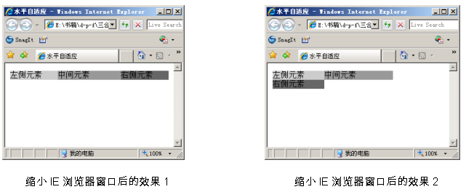
水平自适应
实现水平自适应主要有两种方法：一种是使用宽度值定义百分比的方法；另一种是使用水平方向上绝对定位的方法。下面分别讲解。
1．采用百分比布局

Slide 39
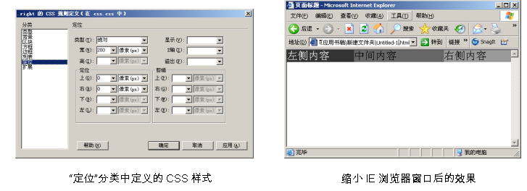
水平自适应
2．采用绝对定位布局
采用绝对定位可以使元素固定在浏览器窗口的某个位置。所以，可以通过绝对定位的方法固定各列元素。下面是使用绝对定位布局的示例，具体操作如下所示。

Slide 40
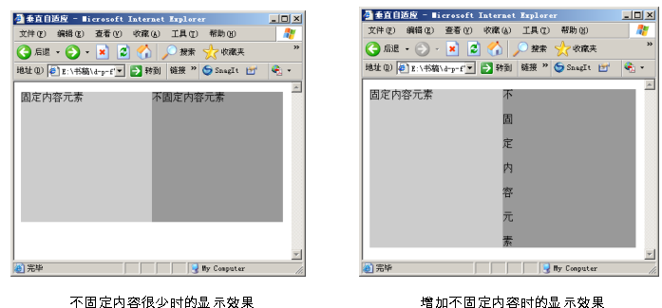
两列的垂直自适应
两列的垂直自适应主要分为两种情况：一种是其中一列中内容固定；另一种是两列中任何一列的内容都不固定。下面分别讲解。
1．一列内容固定的自适应

Slide 41
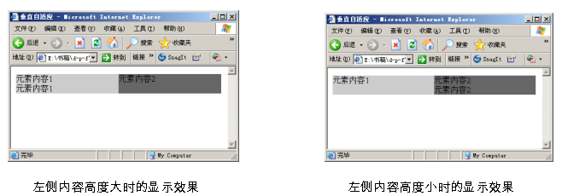
两列的垂直自适应
2．两列完全自适应
并列的两列中，背景不同，同时每一列的内容也不固定。可以在嵌套的Div标签中使用负的边界值来实现，具体操作如下所示。

Slide 42
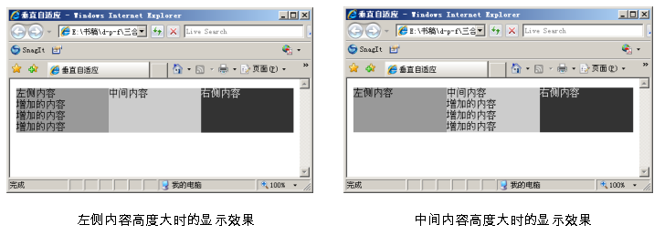
三列完全垂直自适应
三列完全垂直自适应是指任何一列的内容都不固定，同时三列内容有各自不同的背景的情况。

Slide 43
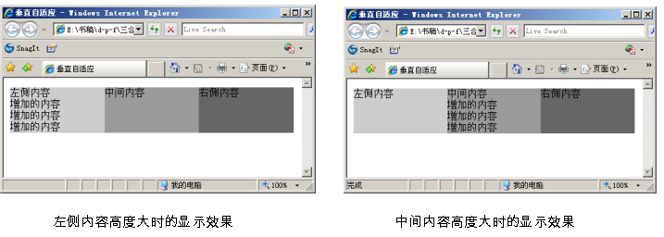
使用背景图像的垂直自适应
如果在元素中使用背景图像，可以很简单地完成高度上的自适应，具体操作如下所示。

Slide 44
浏览器和兼容问题
浏览器及兼容问题是使用CSS布局时经常遇到的问题，其主要原因是各种浏览器对CSS的支持程度不同，同时每种浏览器又有其自身特有的处理方法，所以如果要使制作的网页能兼容各种浏览器，就要了解各个浏览器的特性，同时会使用一定的技巧。

Slide 45
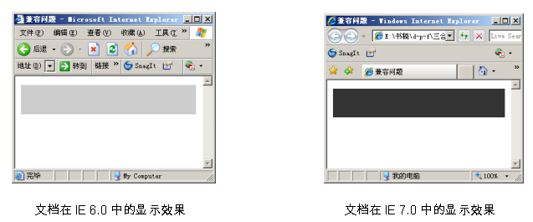
解决兼容问题的原理
由于CSS样式以及页面各种元素在不同浏览器中的表现不同，解决兼容性问题一般可以遵循以下两个原理。
1．使用CSS hack

Slide 46
解决兼容问题的原理
2．尽量使用兼容属性
因为并不是所有的CSS属性都存在兼容的问题，所以如果使用所有浏览器都能理解一致的属性，那么兼容的问题也就不存在了。
但是如果要实现这样的兼容要考虑的因素相应的会更多。因为每增加一种要兼容的浏览器，就会有一部分CSS属性的使用受到限制。也就是说兼容的浏览器越多，能够使用的CSS属性就越少。

Slide 47
全网自适应
网站设计的趋势
页面布局基础知识
常见布局

Slide 48
单列版式
单列版式是最简单的布局版式，网页内容在一栏中显示，如下图：
标题
网页内容
页脚
单列版式分为：
单列固定宽度版式
各个区域宽度是固定的
单列自适应宽度版式
各个区域宽度会随着包含框的宽度自适应（将宽度设置为百分比）

Slide 49
双列版式
双列版式是网页中最常用的布局版式，如下图：
标题
副栏 | 主栏
页脚
双列版式分为：
双列固定宽度版式
各个区域宽度是固定的
双列自适应宽度版式
各个区域宽度会随着包含框的宽度自适应（将宽度设置为百分比）
双列兼容宽度版式
一栏宽度固定，一栏宽度自适应

Slide 50
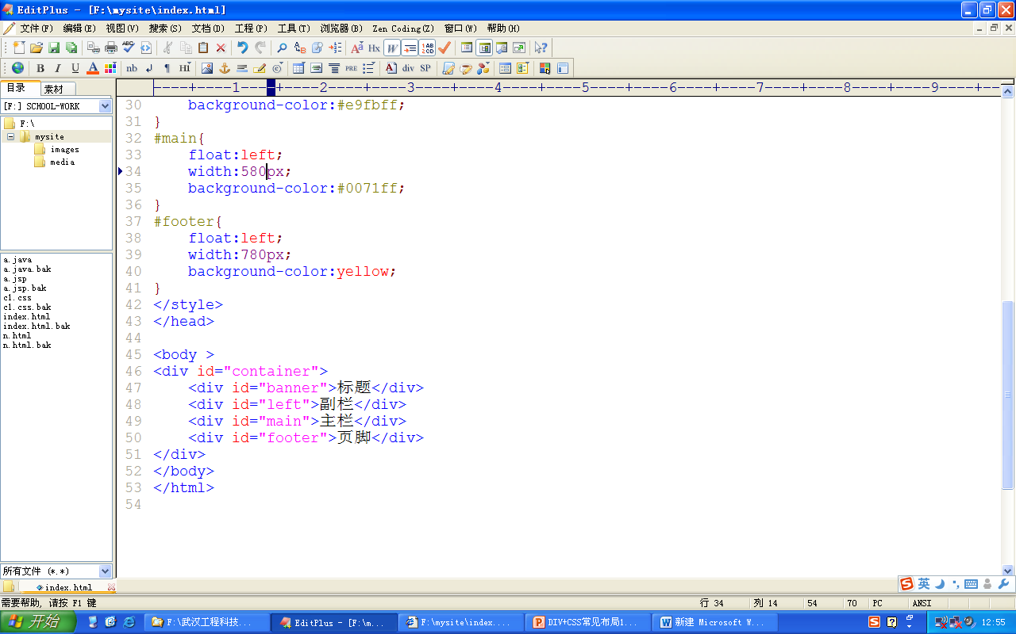
双列固定宽度版式
网页内容部分源代码，如下图：

Slide 51
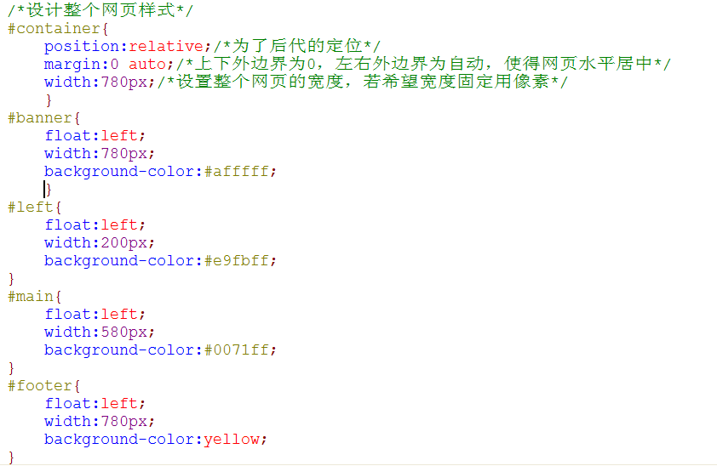
CSS部分源代码，如下图：

Slide 52
双列自适应宽度版式
网页内容部分源代码，如下图：

Slide 53
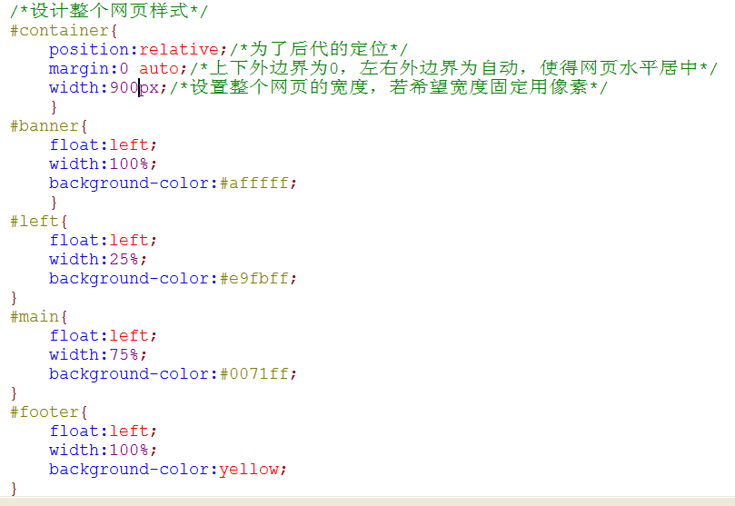
CSS部分源代码，如下图：

Slide 54
双列兼容宽度版式
网页内容部分源代码，如下图：

Slide 55
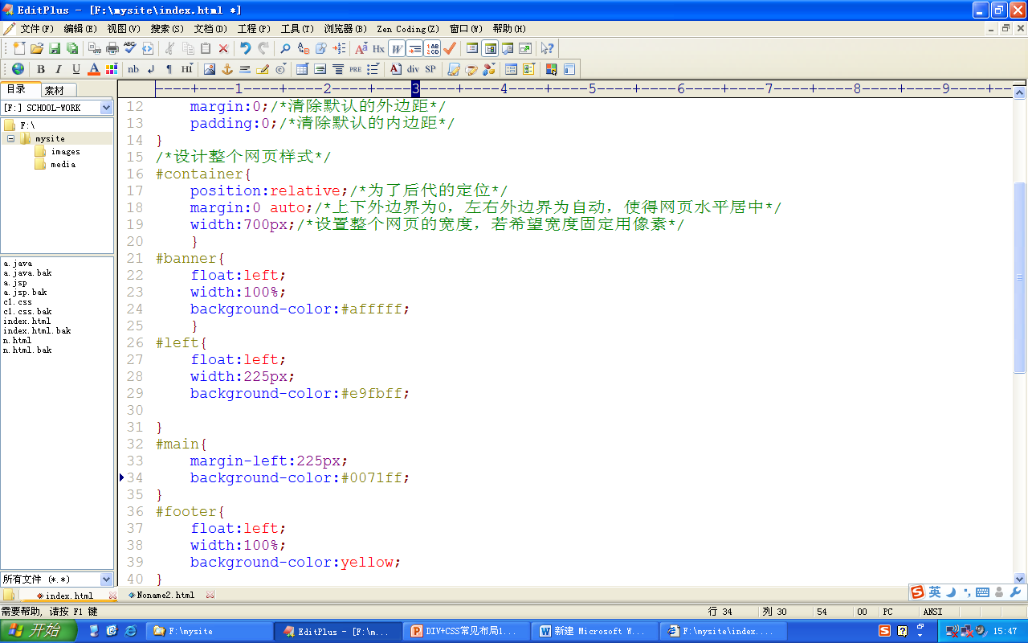
CSS部分源代码，如下图：
左侧浮动，右侧采用margin-left

Slide 56
三列版式
三列版式是企业网站和商用网站中最常用的布局版式，如下图：
标题
副栏 | 主栏 | 次栏
页脚
三列版式分为：
三列固定宽度版式
各个区域宽度是固定的
三列自适应宽度版式
各个区域宽度会随着包含框的宽度自适应（将宽度设置为百分比）
三列兼容宽度版式
①双列固定，一列宽度自适应
②一列固定，双列宽度自适应

Slide 57
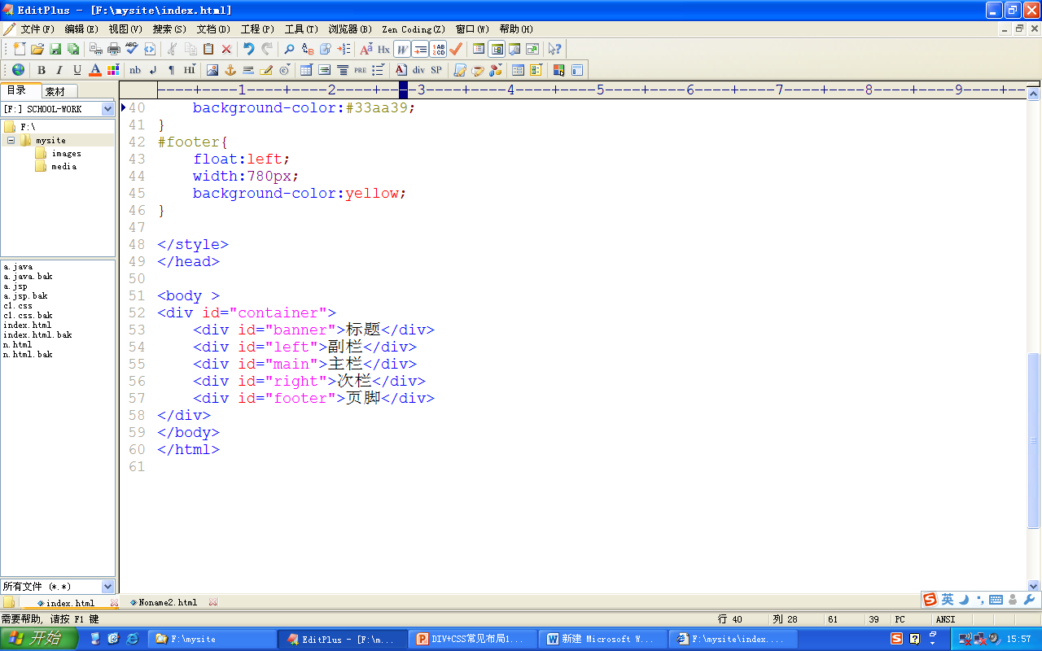
三列固定宽度版式
网页内容部分源代码，如下图：

Slide 58
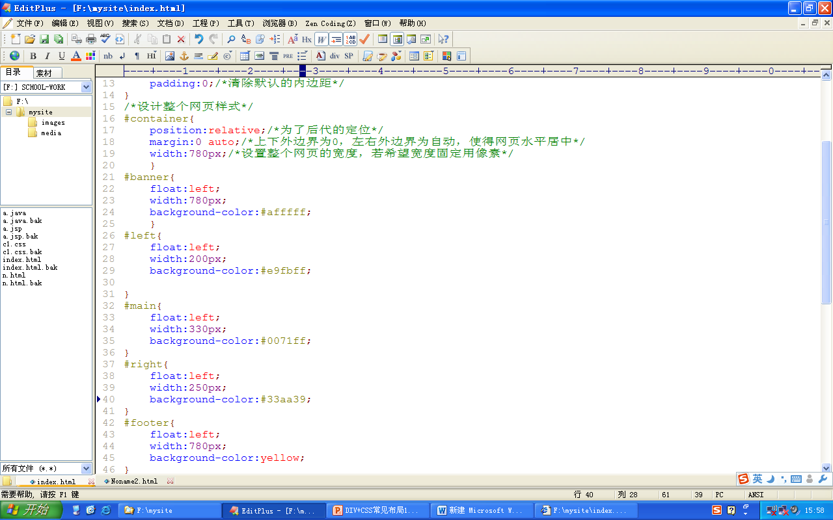
CSS部分源代码，如下图：

Slide 59
三列自适应宽度版式
网页内容部分源代码，如下图：

Slide 60
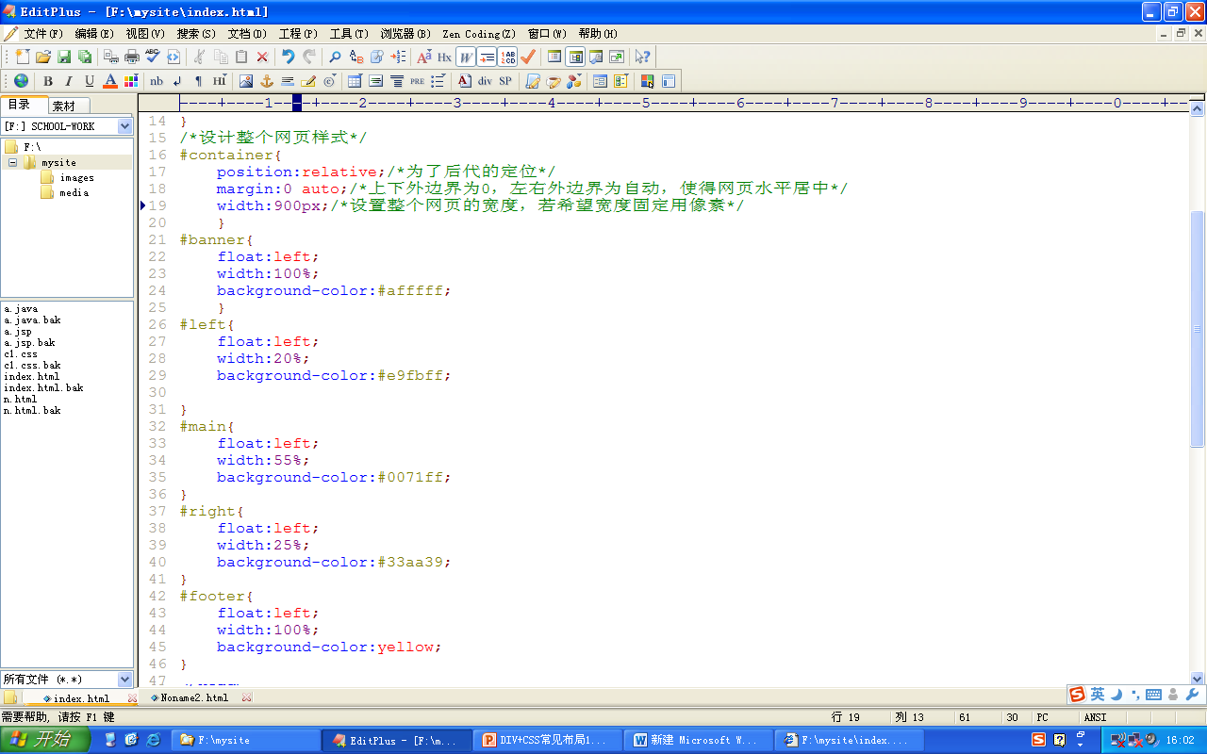
CSS部分源代码，如下图：

Slide 61
三列兼容宽度版式
①双列固定，一列宽度自适应（副栏、次栏固定宽度，主栏宽度自适应）
方法一：网页内容部分源代码，如下图：

Slide 62
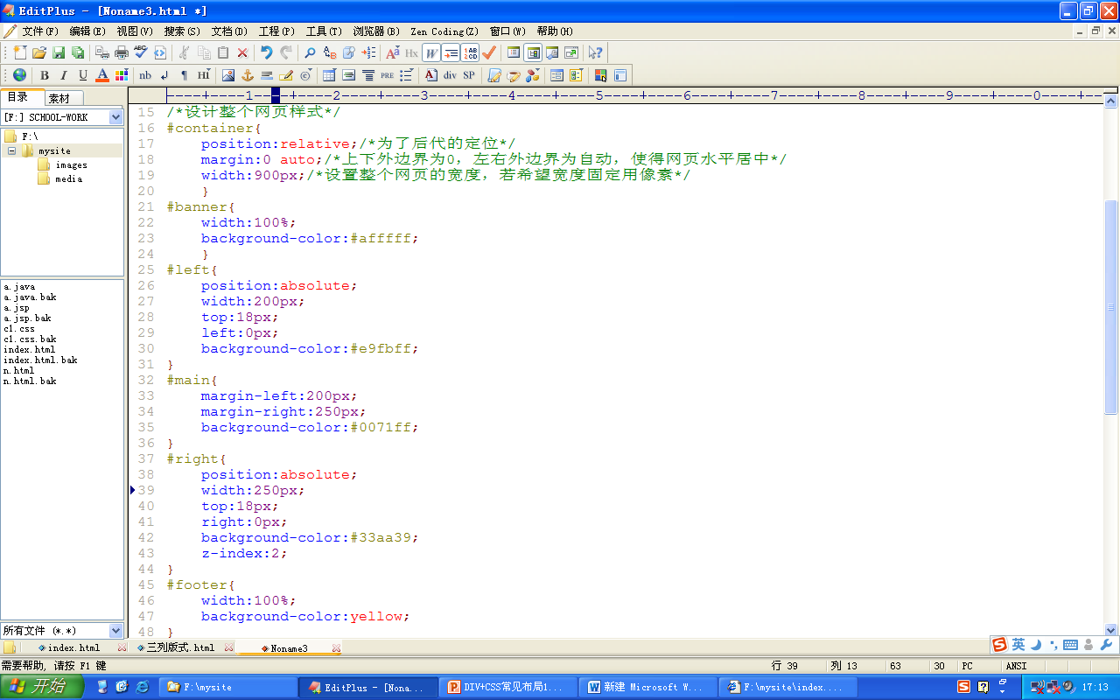
CSS部分源代码，如下图：
左右两侧绝对定位，中间采用margin-left,margin-right

Slide 63
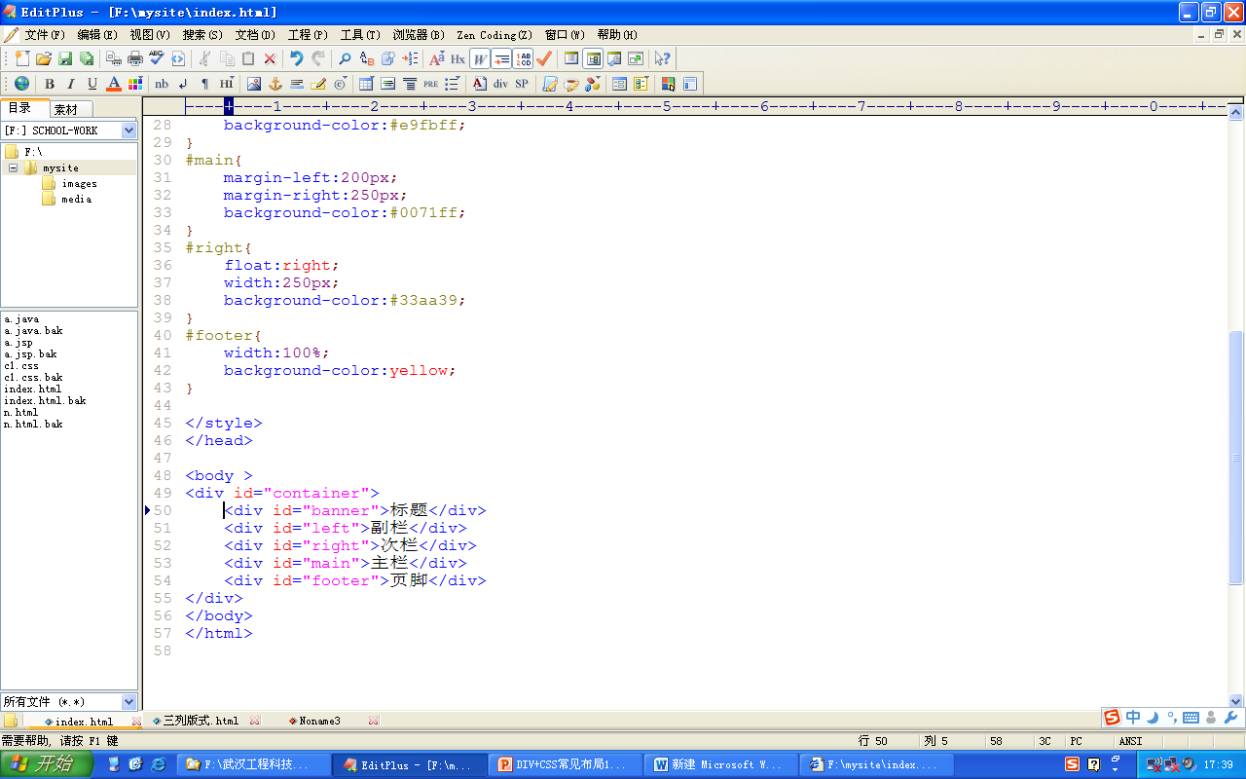
三列兼容宽度版式
①双列固定，一列宽度自适应（副栏、次栏固定宽度，主栏宽度自适应）
方法二：网页内容部分源代码，如下图：

Slide 64
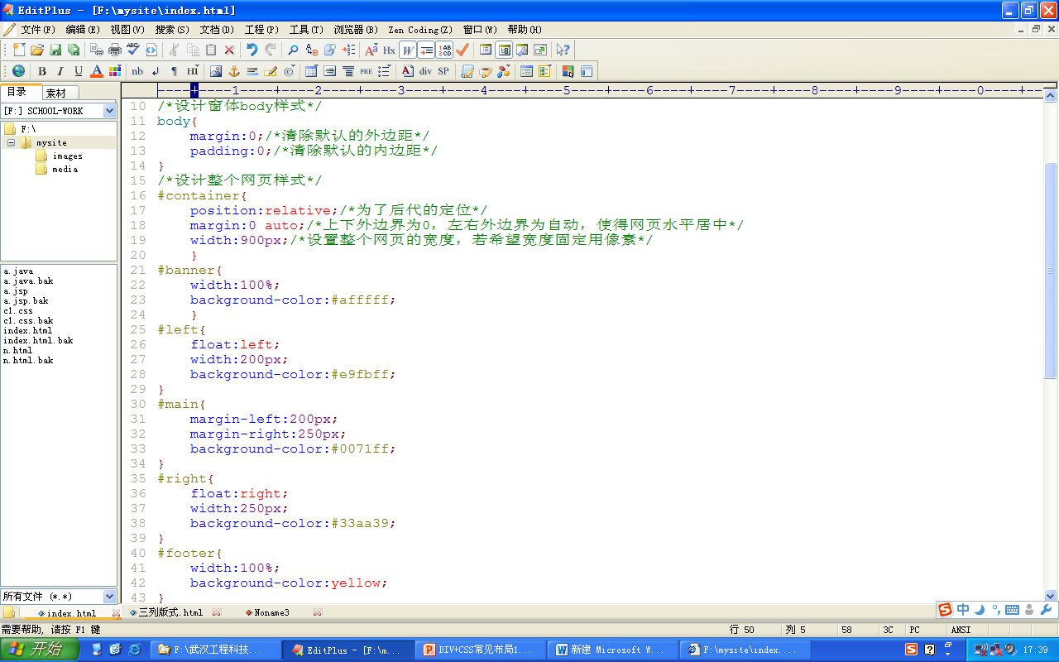
CSS部分源代码，如下图：
左右两侧浮动，中间采用margin-left,margin-right

Slide 65
三列兼容宽度版式
②一列固定，双列宽度自适应（副栏固定宽度，次栏、栏宽度自适应）
方法一：网页内容部分源代码，如下图：

Slide 66
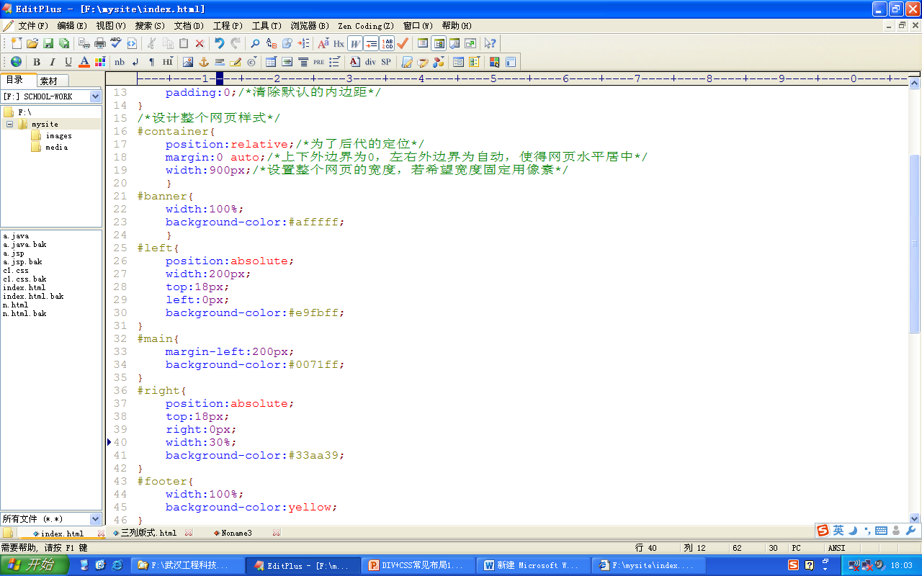
CSS部分源代码，如下图：
左右两侧绝对定位，中间采用margin-left,margin-right。
左侧宽度固定，右侧宽度百分比。

Slide 67
三列兼容宽度版式
②一列固定，双列宽度自适应（副栏固定宽度，次栏、栏宽度自适应）
方法二：网页内容部分源代码，如下图：

Slide 68
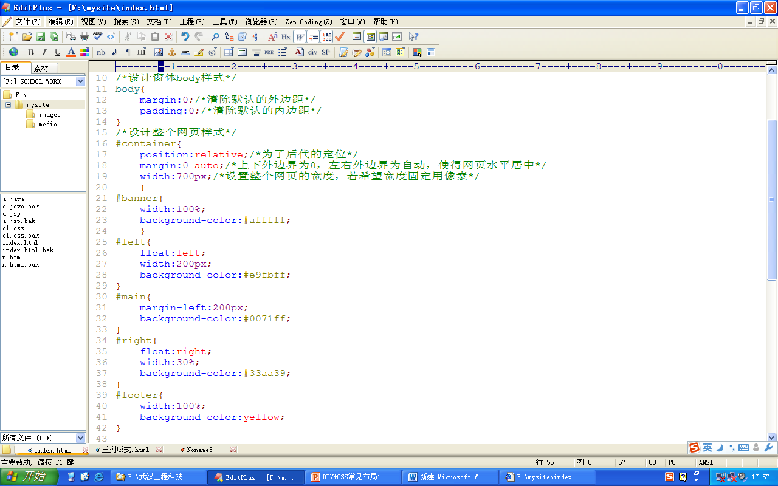
CSS部分源代码，如下图：
左右两侧浮动，中间采用margin-left,margin-right。
左侧宽度固定，右侧宽度百分比。

